Slide 1
PLIN033_2
MORFIO
Aplikace k odhadování rozsahu a produktivity slovotvorných modelů v češtině na základě korpusových dat

Slide 2
Co dnes chceme?
představit aplikaci MORFIO
ukázat na konkrétním příkladu postup práce při extrakci podkladů pro lingvistickou analýzu slovotvorných formací automaticky získaných prostřednictvím aplikace MORFIO
zadat úkoly na příště

Slide 3
Co je to MORFIO ?
Aplikace Morfio slouží k odhadování rozsahu a produktivity slovotvorných modelů v češtině na základě korpusových dat.
slovotvorný vztah - vytvářen 1) formální shodou/podobností v určitých částech slova, tzv. báze (např. dřev- je část společná pro slova dřevo i dřevěný) a 2) formálními odlišnostmi v částech specifických, tzv. formantech (morfy -o a -ěný v předchozím příkladu).
Cílem aplikace je najít všechny dvojice, resp. trojice nebo čtveřice, jednotek v korpusu, které se shodují v bázi a liší se pouze specifikovanými formanty.
Výstupem aplikace Morfio není a nemůže být lingvisticky bezchybný výstup, spíš se jedná o pomůcku, která množství dat dokáže pro lingvistické účely předzpracovat.

Slide 4
MORFIO
http://morfio.korpus.cz/
http://ucnk.ff.cuni.cz/bonito/znacky.php
http://wiki.korpus.cz/doku.php/pojmy:morfologicka_analyza
http://wiki.korpus.cz/doku.php/pojmy:tag

Slide 5
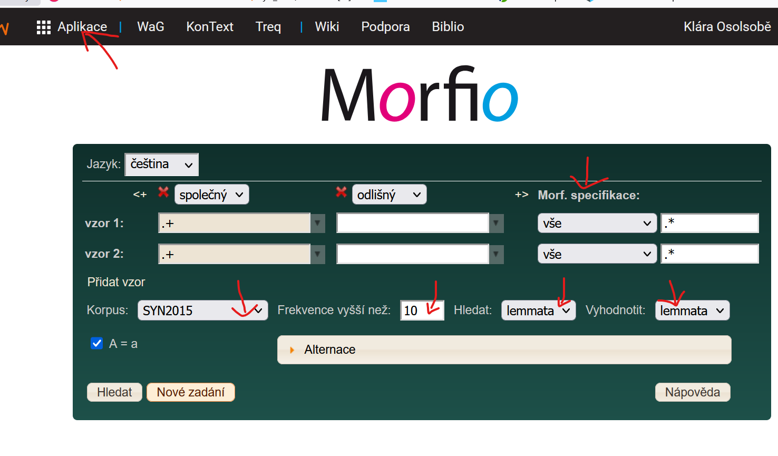
Jak vypadá přístup

Slide 6
Volba korpusu
SYN2010
SYN2005
SYN2015
Araneum CS Minus

Slide 7
Další volby
Frekvence vyšší než (nastavíme-li 10, pak sice redukujeme přegenerování, můžeme ovšem také podgenerovat, neboť produktivita je schopnost být modelem pro nová tvoření)
Hledat / Vyhodnotit – záleží na zadání Morfologické specifikace
Alternace – opět je třeba zohlednit míru pře-/pod-generování a také sladit zadání alternace se zadáním dotazu

Slide 8
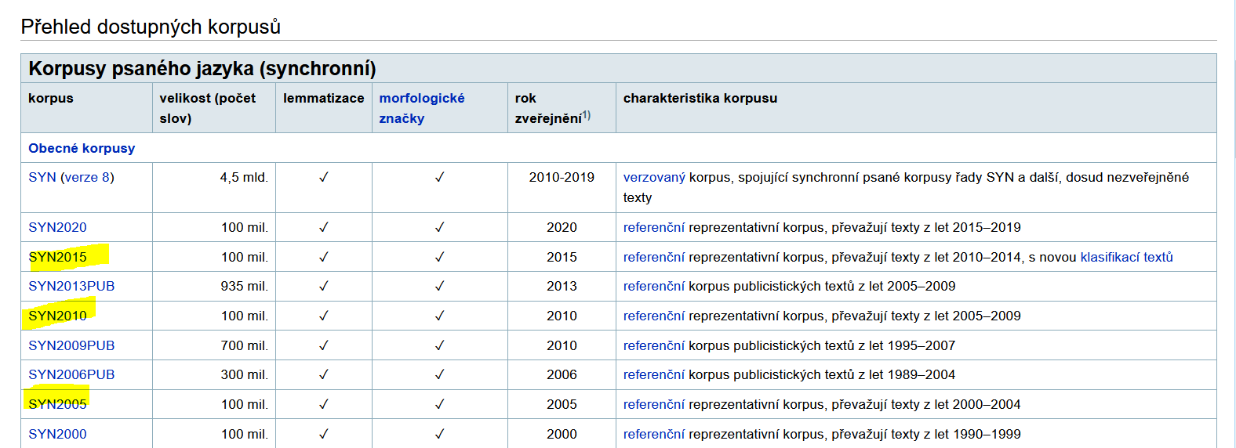
https://wiki.korpus.cz/doku.php/cnk:uvod

Slide 9
Zadání dotazu
regulární výrazy
morfologické značky (viz výše)
další možnosti zobecnění (rozlišení samohlásek, souhlásek, ... Viz Nápověda)
volby různých typů alternací

Slide 10
Co chceme?
Kolik a která substantiva typu učitel mají ženský protějšek (přechýlování/moce) tvořený příponou -ka
Jaké další dvojice tohoto typu známe?
Jak je můžeme popsat?
Jaké mají formální vlastnosti?

Slide 11
-tel / -telka
Substantivum maskulinum životné
Lemma končí na tel
Substantivum femininum
Lemma končí na telka

Slide 12
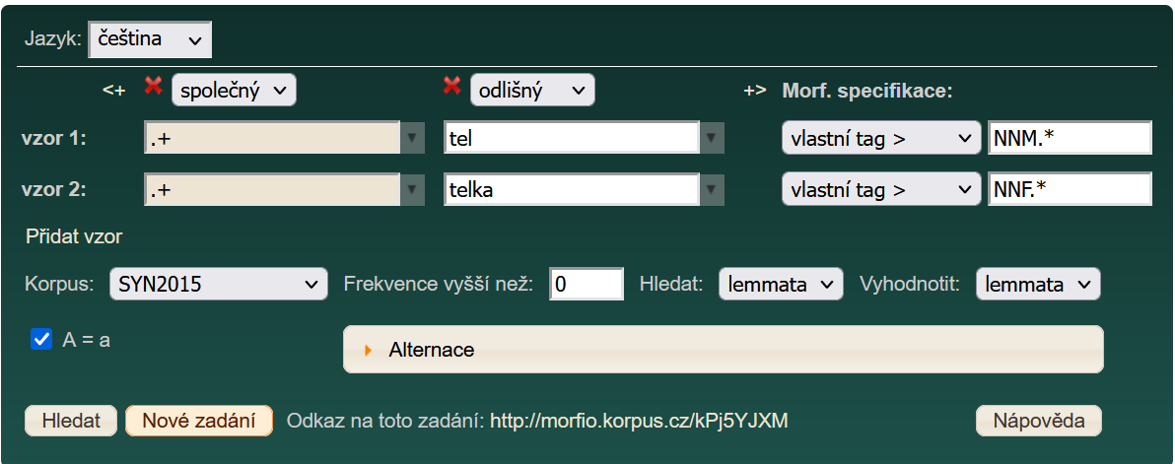
Vyplnění formuláře

Slide 13
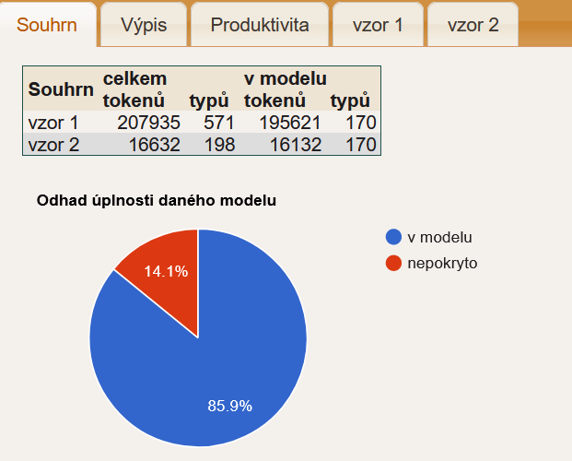
SOUHRN
V záložce souhrn jsou uvedeny počty typů s nadlimitní frekvencí a součet jejich výskytů. Jedna sada údajů (sloupec "celkem") se vždy týká vzoru samotného (chápaného izolovaně), druhá sada (sloupec "v modelu") pak odkazuje k těm jednotkám příslušejícím ke vzoru, které zároveň patří do analyzovaného slovotvorného modelu, tj. slova, která mají k sobě odvozeninu identifikovanou v rámci druhého vzoru.

Slide 14
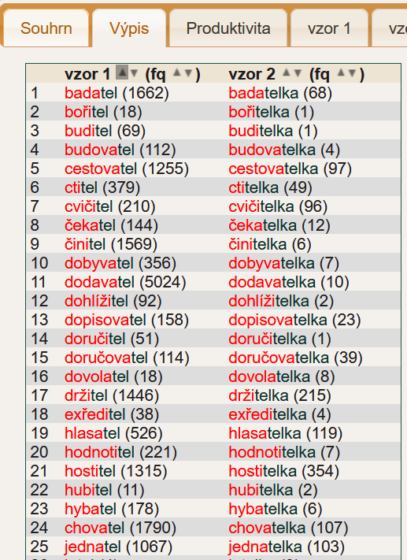
Výpis
V tabulce jsou uvedeny všechny doklady ze všech vzorů, které vstupují do zadaného modelu. Červená část slov označuje společnou bázi (ta se může lišit pouze v případě aplikace alternací). V závorkách uvedený údaj představuje celkovou frekvenci jednotky ve zvoleném korpusu. Tabulku je možné přetřídit podle libovolného sloupce a to jak abecedně, tak frekvenčně pomocí šipek v záhlaví tabulky. Každé slovo zároveň funguje jako odkaz směřující k ukázce konkordancí ve zvoleném korpusu.

Slide 15
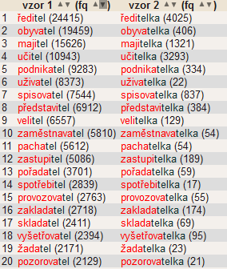
Výpis lze
seřadit podle frekvence 1. nebo 2. členu dvojice

Slide 16
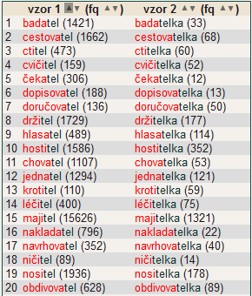
Výpis lze
seřadit abecedně podle 1. nebo 2. členu dvojice

Slide 17
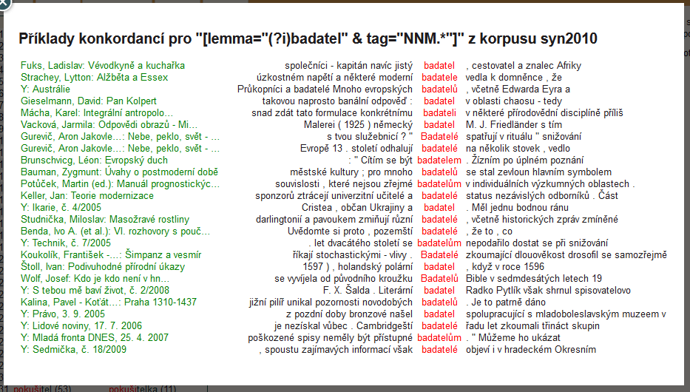
Kliknutím na lemma bylo možné získat konkordanci v příslušném korpusu tato funkce je „mrtvá“

Slide 18
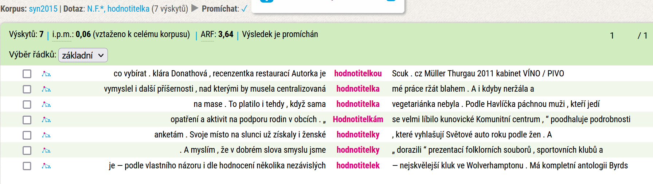
Lze ovšem zadat dotaz do korpusu
[tag="N.F.*" & lemma="hodnotitelka"]

Slide 19
Vzor 1
Výsledky analýzy jednotlivých vzorů jako samostatných dotazů jsou prezentovány ve formě tabulky jednotek (slovních tvarů nebo lemmat) spolu s jejich frekvencemi ve zvoleném korpusu. Tabulku je možné doplnit i o jednotky, které v modelu nebyly brány v potaz, protože jejich frekvence byla nižší než uživatelem stanovený limit. Údaje zvýrazněné barevným pozadím se účastní slovotvorného modelu (tj. existuje k nim v druhém vzoru protějšek se stejnou bází, lišící se pouze formanty).

Slide 20
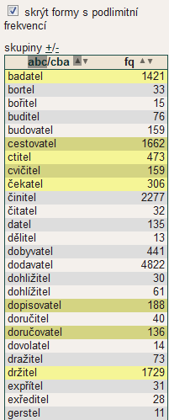
tel (vzor 1)
Žlutě jsou ty členy, k nimž byl nalezen vzor 2

Slide 21
Co lze vyčíst ze Vzoru 1?
Na výsledcích vidíme nedostatky malého korpusu. Spočívají v tom, že méně obvyklá přechýlená jména v korpusu menšího rozsahu nejsou doložena. V důsledku toho je výzkum produktivity prováděný na jednotlivých menších korpusech nutně zkreslený.
v SYNv11 jsou doložena přechýlená jména: buditelka - https://www.korpus.cz/kontext/view?viewmode=kwic&pagesize=40&attrs=word&attrs=lemma_lc&attrs=tag&attr_vmode=visible-kwic&base_viewattr=word&refs=%3Ddoc.title&q=~rGmeAsycq0OS&cutoff=, exředitelka https://www.korpus.cz/kontext/view?viewmode=kwic&pagesize=40&attrs=word&attrs=lemma_lc&attrs=tag&attr_vmode=visible-kwic&base_viewattr=word&refs=%3Ddoc.title&q=~o8giMAAwIKwu&cutoff=0 a další

Slide 22
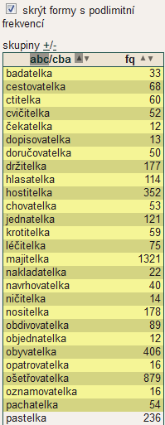
telka (vzor2)
Žlutě jsou ty členy, k nimž byl nalezen vzor 1

Slide 23
Co lze vyčíst ze Vzoru 2?
Na konci seznamu si všimněte slova pastelka, které splňuje formální zadání, nicméně neodpovídá mu žádné životné maskulinum. Pokud bychom nedali do dotazu Morfia podmínku tag=NNM.*, tak bychom dostali přegenerovanou dvojici pastel/pastelka.
Je možné zúžit dotaz bez podmínky tagu tak, abychom přegenerovanou dvojici vyloučili?
Je možné, aby činitelské jméno v češtině končilo na .*stel? (https://www.korpus.cz/kontext/view?viewmode=kwic&pagesize=40&attrs=word&attrs=lemma_lc&attrs=tag&attr_vmode=visible-kwic&base_viewattr=word&refs=%3Ddoc.title&q=~0GSWOcQsYOwA&cutoff=0 )

Slide 24
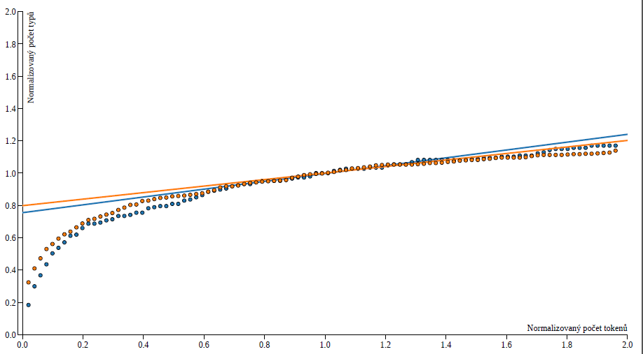
Produktivita

Slide 25
Měření produktivity
Odhad produktivity obou vzorů a jejich vzájemné porovnání vychází z teoretických poznámek H. Baayena (viz zde). Morfologická produktivita se zde měří pomocí odhadu tendence přírůstku nových typů při přírůstku dokladů (tokenů) pro každý vzor samostatně. Ze srovnání pak vyplývá, který vzor je produktivní, protože počet jeho typů roste rychleji, s jeho formanty se pojí nové a nové báze, a který vzor je naopak neproduktivní a potenciálně uzavřený (i když třeba frekventovaný a rozsáhlý).

Slide 26
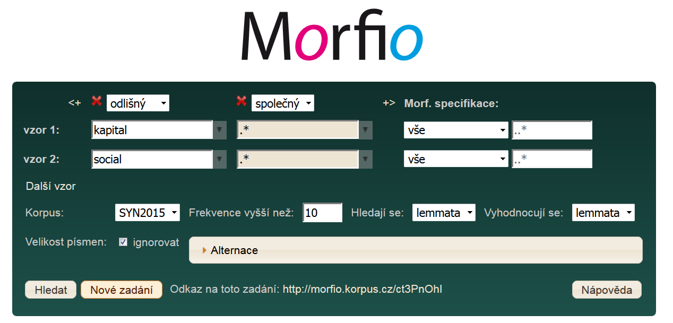
kapital.*/social.*

Slide 27
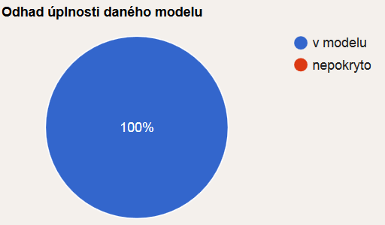
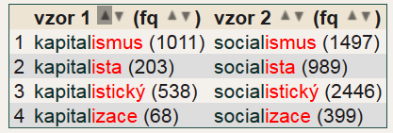
Souhrn Výpis

Slide 28
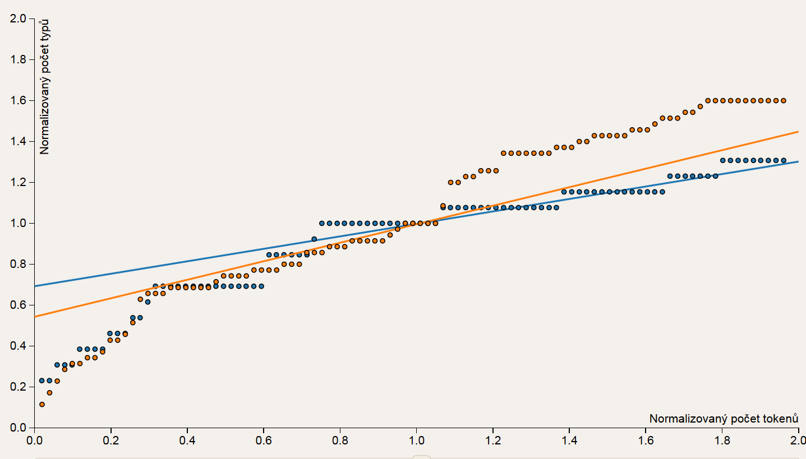
produktivita

Slide 29
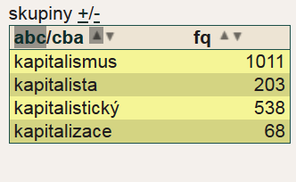
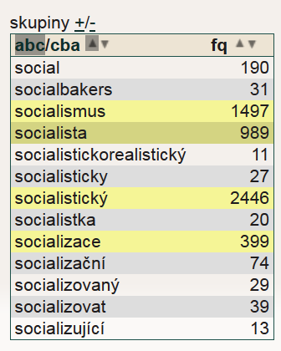
Vzor 1 Vzor 2

Slide 30
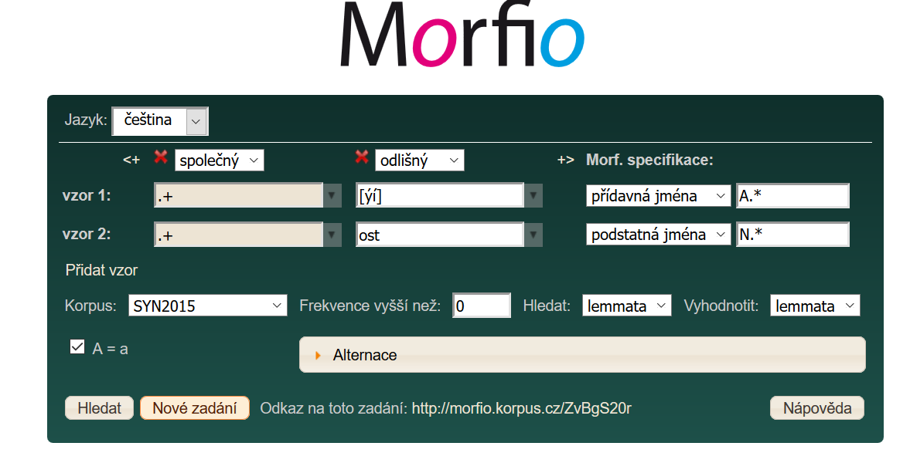
pomocí aplikace morfio vyhledejte v korpusu syn2015 dvojice základové slovo=adjektivum, odvozené slovo= substantivum název vlastnosti

Slide 31
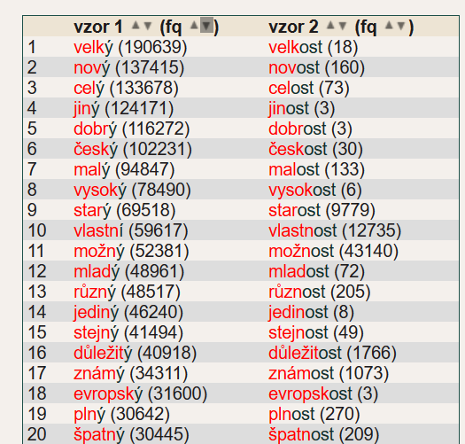
seznam podle frekvence adjektiv

Slide 32
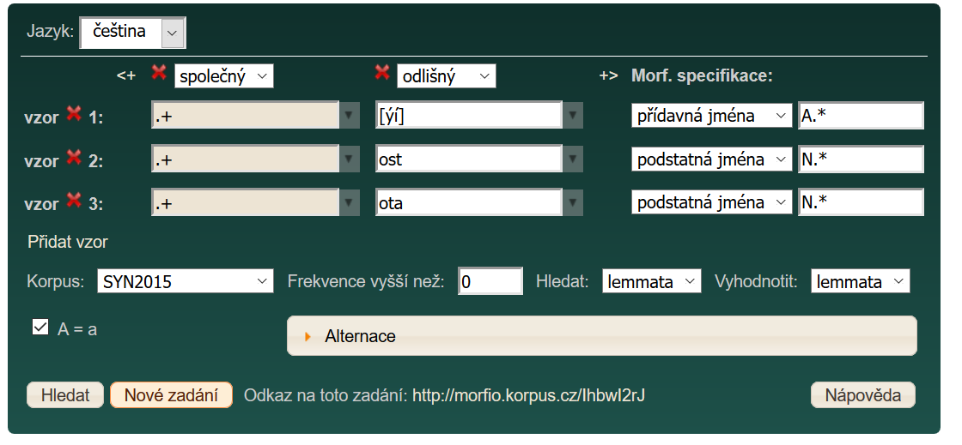
přidán variantní sufix -ota

Slide 33
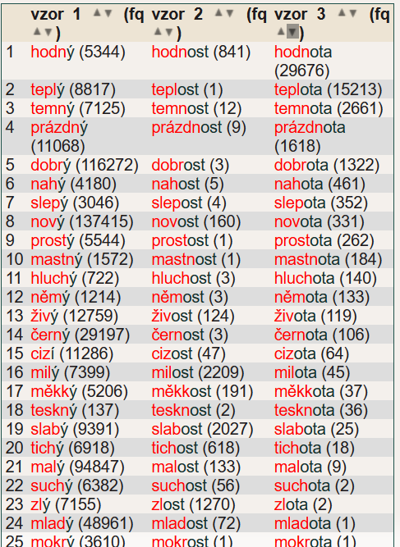
seznam podle substantiv na -ota

Slide 34
OTÁZKY
Sledujte doklady, které se vám z nějakého důvodu zdají nepatřičné.
Zobrazte si jejich výskyty v příslušném korpusu a snažte se najít postup, jak přeformulovat dotaz tak, aby výsledek nebyl přegenerovaný.

Slide 35
Jak hledat substantiva typu soudce
http://morfio.korpus.cz/cm0fitxO
https://www.korpus.cz/kontext/view?viewmode=kwic&pagesize=40&attrs=word&attrs=lemma&attrs=tag&attr_vmode=visible-kwic&base_viewattr=word&structs=p&refs=%3Ddoc.title&q=~kCq8WaqiiiI8&cutoff=0

Slide 36
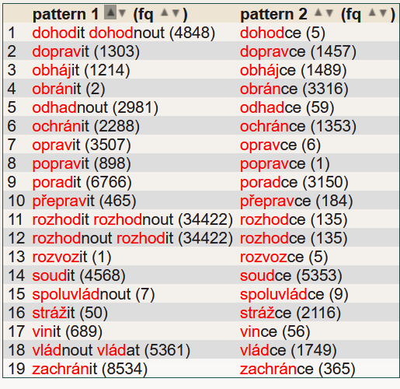
Výsledek

Slide 37
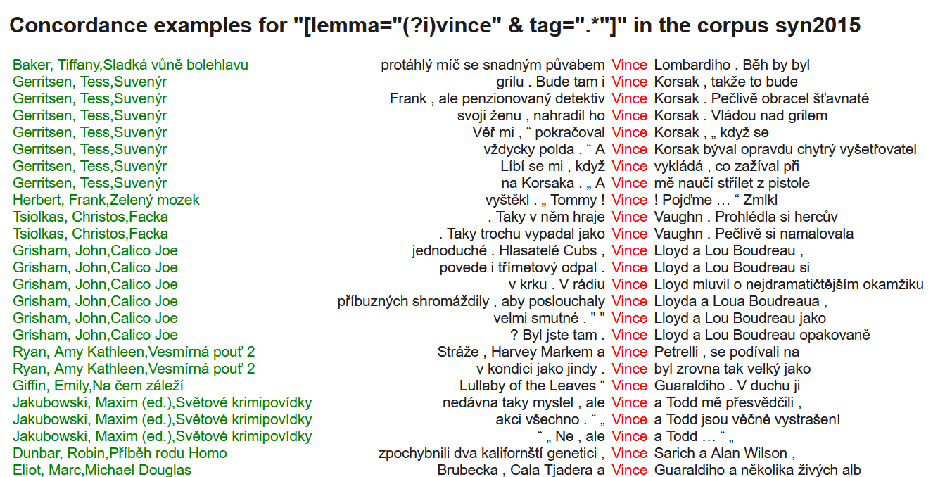
Přegenerování dotazu

Slide 38
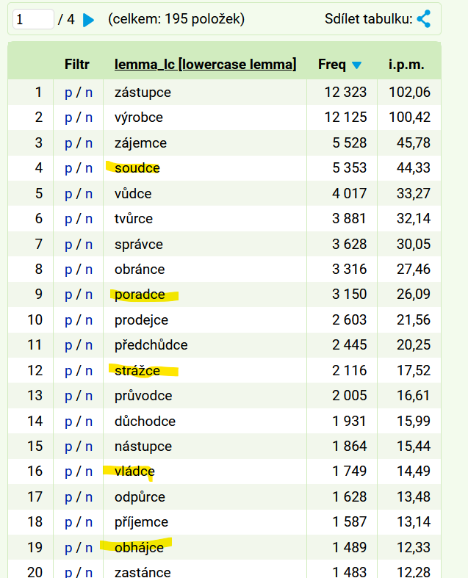
Podgenerování dotazu

Slide 39
Pozorování
Dotaz na deverbativa na ce (N.M.*, .*ce) dává mnohem více výsledků.
Při pohledu na ně lze vyvodit, proč je výsledek získaný aplikací Morfio podgenerovaný.
V české tradici se rozlišují jména činitelská a konatelská. Liší se pouze slovnědruhovou příslušností základového slova. U tzv. root-derivací (do derivace nevstupuje slovesný kořen+kmenotvorná přípona, ale pouhý kořen) je někdy nesnadné odlišit, kdy je základovým slovem sloveso a kdy deverbativum vzniklé konverzí.

Slide 40
Pozorujeme
zástupce ← zastoupit/zastupovat x zástup
výrobce ← vyrobit/vyrábět x výroba
zájemce ← zajmout/zajímat x zájem
vůdce ← vodit/vést x *vod
tvůrce ← tvořit/tvář[ie]t x tvor
správce ← spravit/spravovat x správa
obránce ← obránit x obrana
prodejce ← prodat/prodávat x prodej
předchůdce ← předejít/*předchodit x *předchod
průvodce ← provádět/provést x průvod
důchodce ← docházet x důchod
nástupce← nastoupit/nastupovat x nástup
https://linguisticapragensia.ff.cuni.cz/wp-content/uploads/sites/12/2022/11/Magda_Sevcikova_173-197.pdf

Slide 41
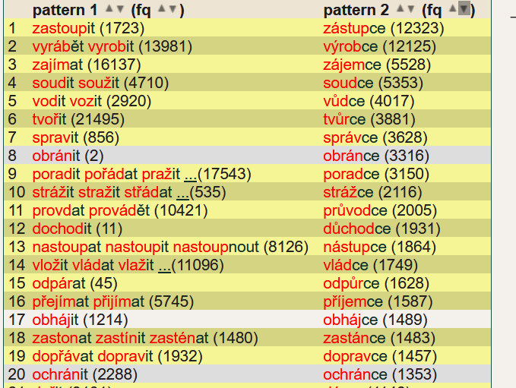
Vyzkoušejte opakování dotazu s alternacemi
http://morfio.korpus.cz/KKs0LTk1
http://morfio.korpus.cz/7fgquwNR

Slide 42
Alternace
Přegenerování
Podgenerování

Slide 43
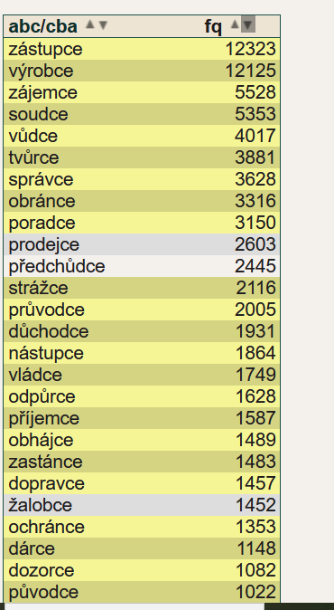
Zobrazení substantiv bez odpovídajících sloves

Slide 44
Která slova fundují substantiva na ce ?
Slovesa
Konvertovaná jména
? zastánce

Slide 45
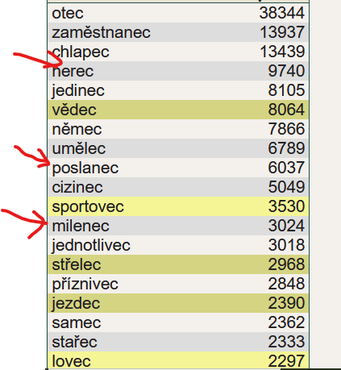
Jak na substantiva tvořená suxem -ec
http://morfio.korpus.cz/2CXjd9wa

Slide 46
Úkol na příště
Pomocí aplikace MORFIO vyhledejte v korpusu SYN2020 kandidáty na deriváty substantiv tvořených ze sloves sufixem –č, přičemž chceme pouze názvy živých bytostí (hrát/hráč), takže např. dvojice jako vařit-vařič nás zajímá pouze v případě, že jde u vzoru dvě o označení člověka vyrábějícího pokoutně drogy a nikoli o neškodnou část běžného kuchyňského vybavení.
Popište problémy, na které jste při práci narazili a připravte si dotazy k technickým problémům.

